Slide 1
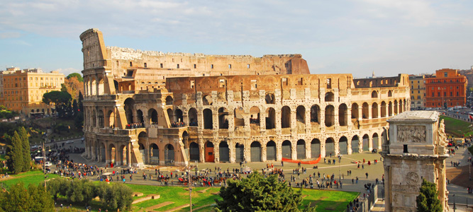
Antiikin rappio

Slide 2
Miksi Rooma hajosi?
Valtakunta oli kasvanut liian suureksi ja kalliiksi
→ Hallintokustannukset
→ Armeijan ylläpito
→ Itse pääkaupunki
Laajenemisen pysähtyminen aiheutti tavarapulan
→ Esimerkiksi orjia ei enää saatu
Sisäiset ristiriidat

Slide 3
Lisää syitä
Taloudellisia ongelmia lisäsi kasvava inflaatio eli hintojen nousu
Samalla verotusta kiristettiin
Viljelijät eivät selvinneet ja muuttivat kaupunkeihin ilmaisviljan perässä
Ryöstöviljely ja metsien hakkuu – eroosio
→ Maanviljelijät sidottiin turpeeseen
→ Rahataloudesta siirryttiin vaihdantatalouteen

Slide 4
Väestölliset tekijät
Väkiluku kääntyi voimakkaaseen laskuun
→ Kulkutaudit
→ Syntyvyys laski
→ Barbaarilaumojen uhka lisääntyi – etenkin Rooman jakautumisen jälkeen 395.
Länsi-Rooman tarina päättyi 476 jKr.

Slide 5
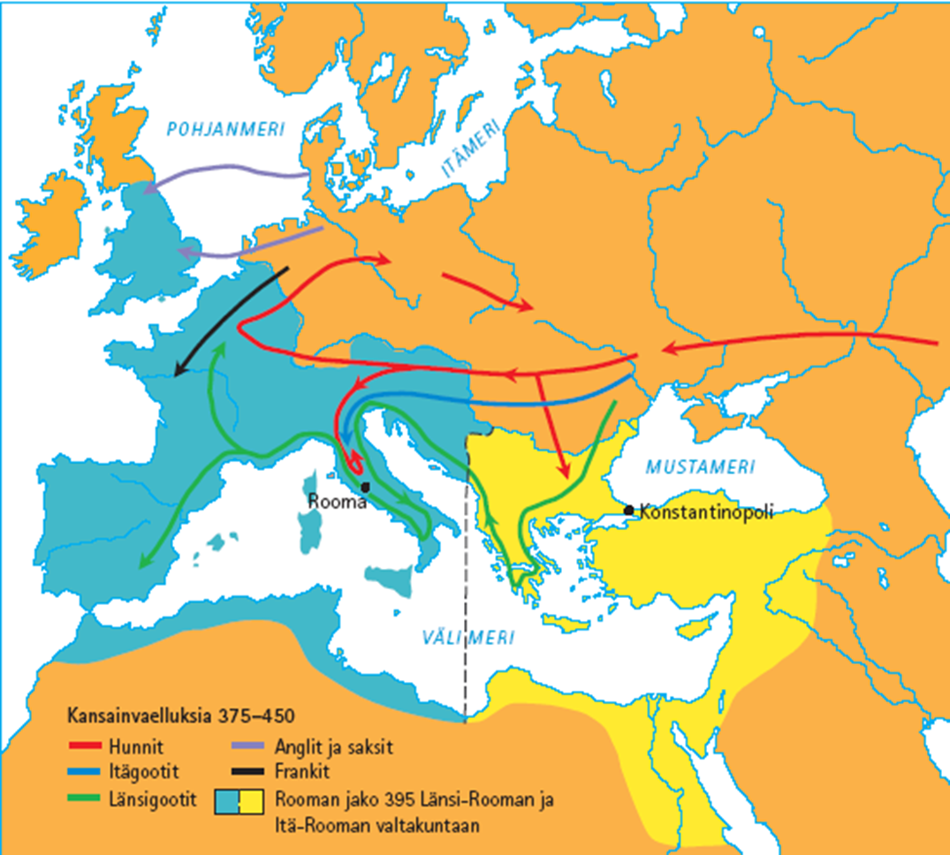
Kansainvaellukset

